Slide 1
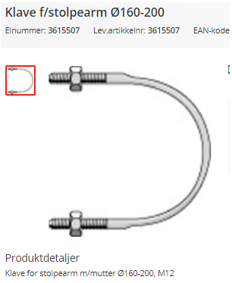
Læringsark
09.12.2021 – Utskifting av råtemaster– Jernklave falt ned og traff lærling i skulderen
Hva | Etter oppsetting av to nye stolper og overflytting av travers og linje, skal de to gamle mastene felles. Stolpene står på stag og felles ved at strekkstagene fjernes og masten felles med motorsag over fotboltene. Under arbeid med fellingen faller det ned en gjenglemt klave som treffer lærling i skulderen.
Årsak(er) | Gjenglemt klave etter overflytting til nye mast. Det ble ikke sjekket godt nok at alt utstyret var fjernet ved overflytting til nye stolper. Det ble heller ikke observert fra bakken før felling at omtalte klave satt igjen.
Konsekvens | Middels – blåmerker og øm skulder, fortsatte arbeidet.
Potensiale | Alvorlig – Klaven falt fra 7-8 meter og kunne forårsaket alvorlig bruddskade
Master før overflytting
Læringspunkter
Felling av master er i utgangspunktet forbundet med høy risiko og krever overvåkenhet for å unngå skader. I Sja skal arbeidsoperasjonene gjennomgås på forhånd for å avdekke og minimere risiko. Sja oppdateres med nye tiltak underveis ved endringer i risikoforhold.

